Slide 1
Международное сотрудничество в области использования водных ресурсов
Лекция №8

Slide 2
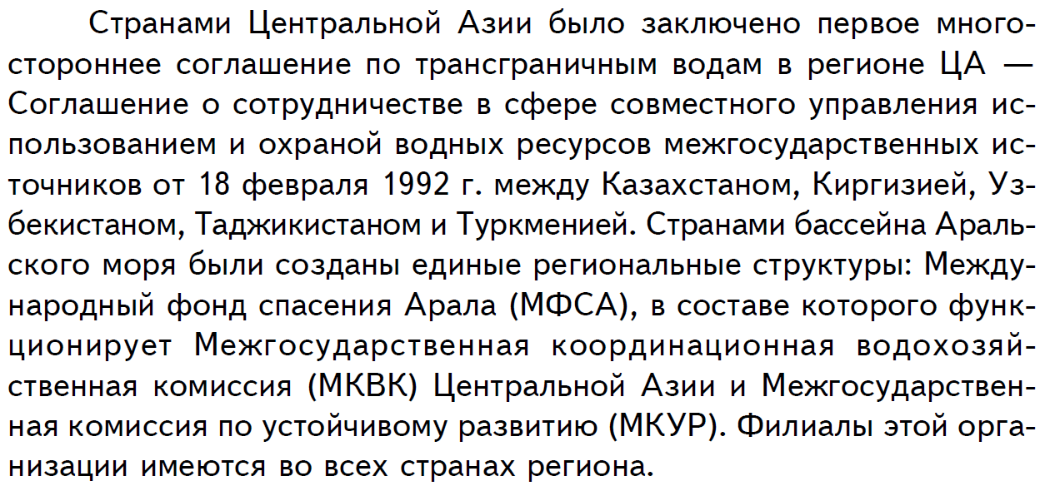
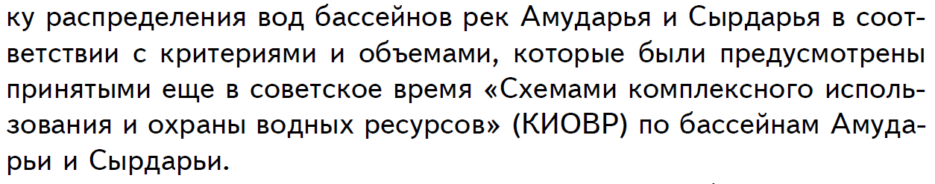
Международное сотрудничество

Slide 3
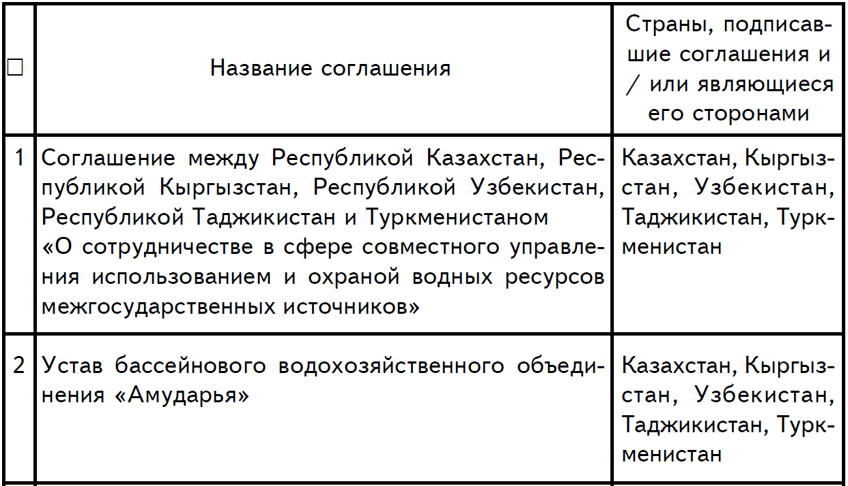
Двусторонние и многосторонние договоры в области трансграничных вод в регионе ЦА

Slide 4
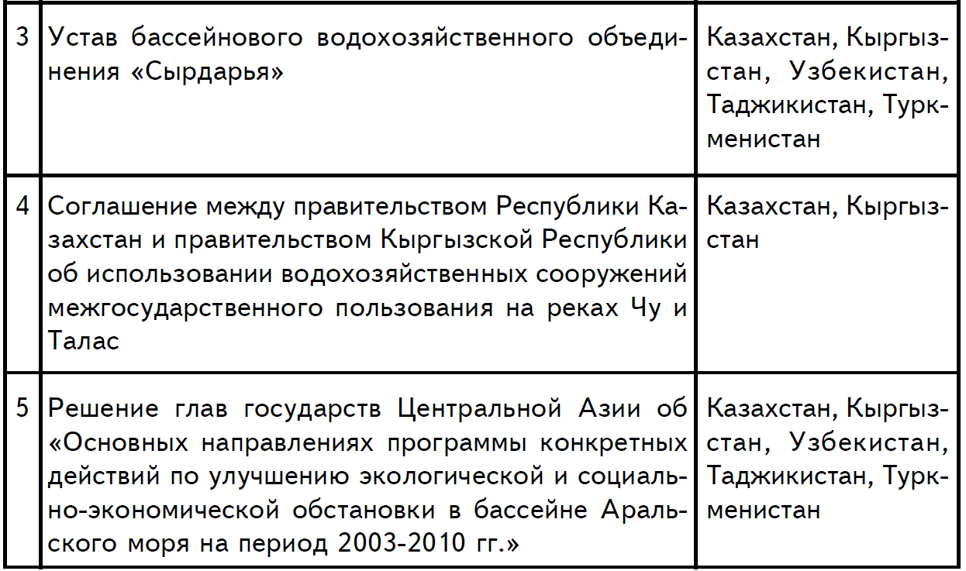
Двусторонние и многосторонние договоры в области трансграничных вод в регионе ЦА

Slide 5
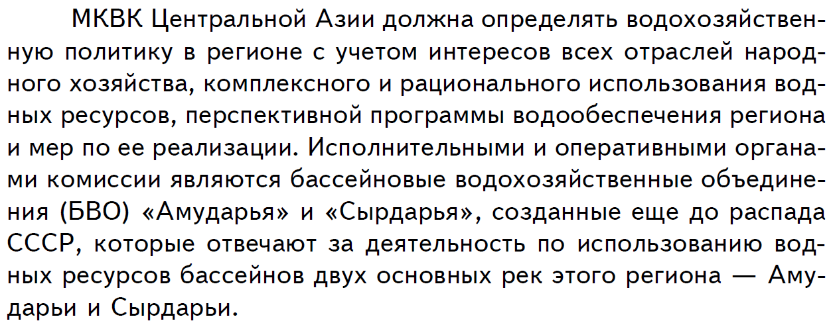
Международное сотрудничество

Slide 6
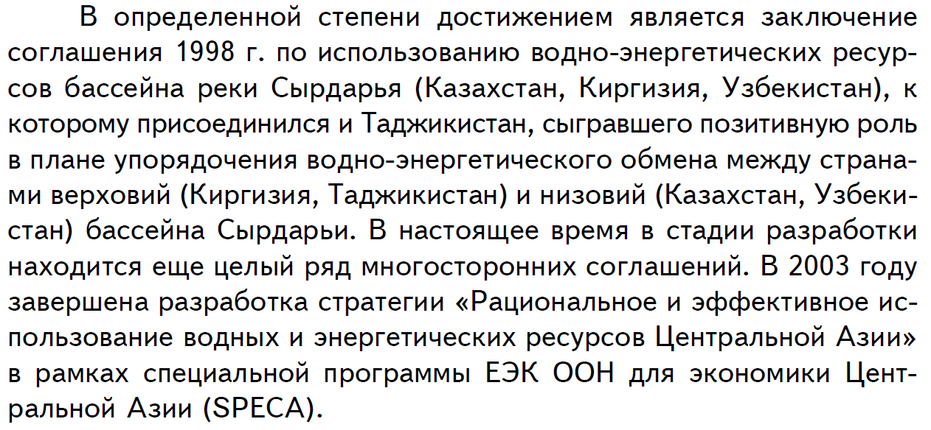
Международное сотрудничество

Slide 7
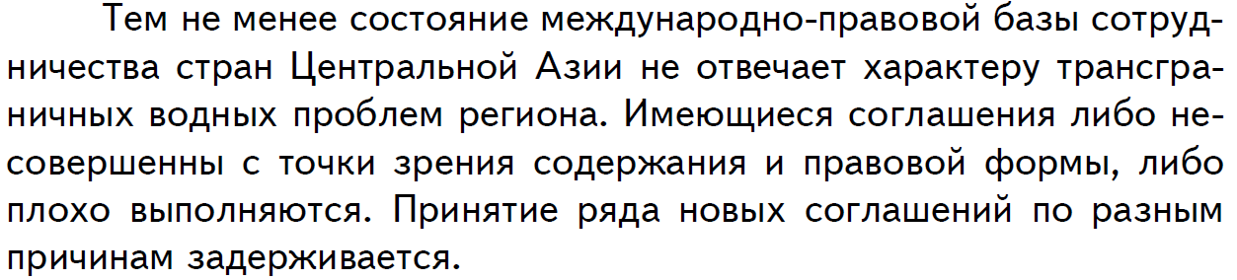
Международное сотрудничество

Slide 8
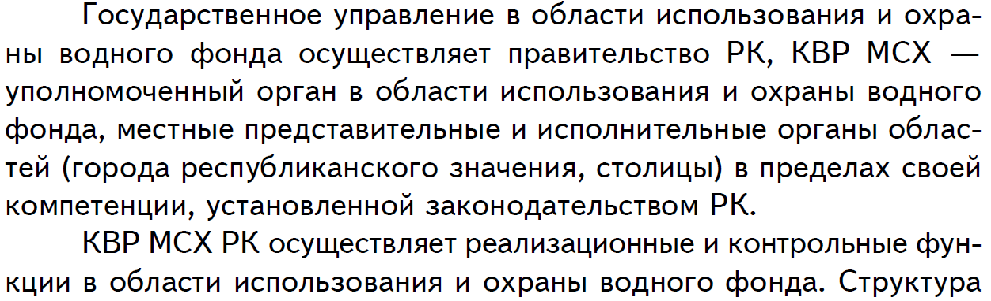
Управление водными ресурсами в РК

Slide 9
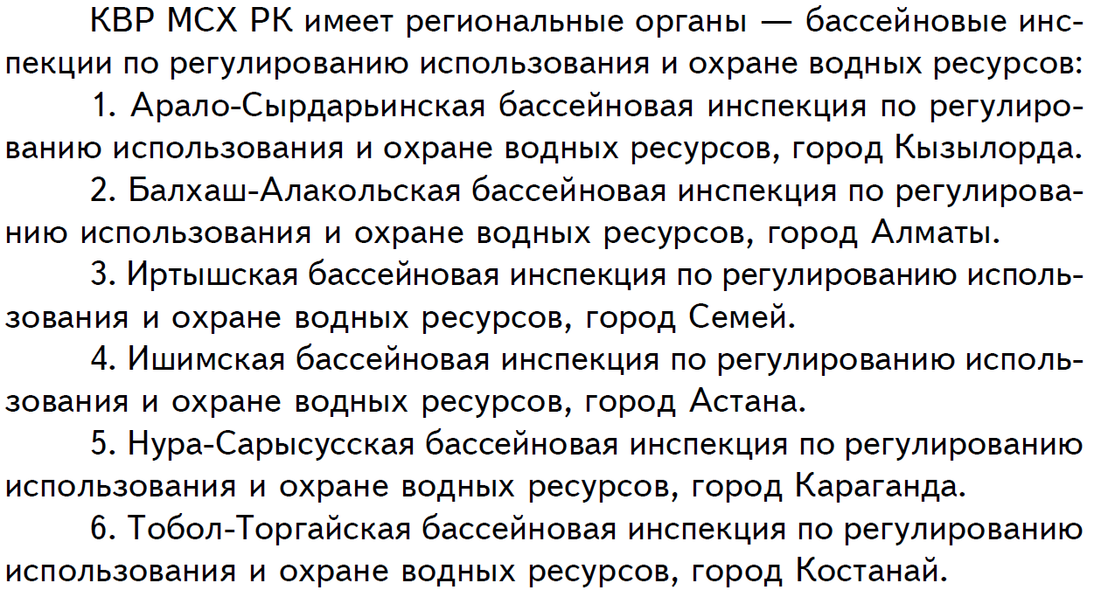
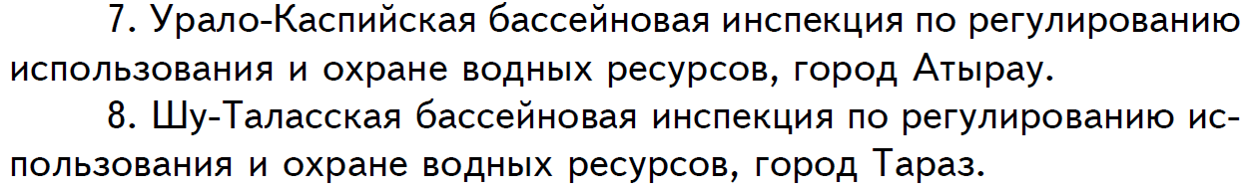
Международное сотрудничество

Slide 10
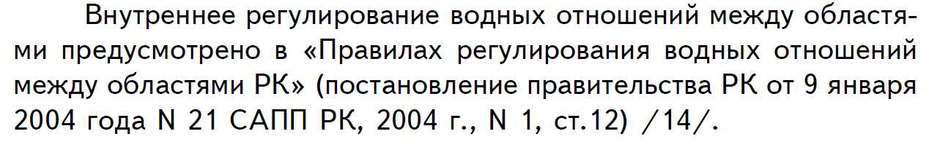
Управление водными ресурсами в РК

